Slide 1
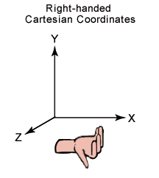
三维基础-坐标变换
世界坐标
  描述整个世界，中心点在0,0,0位置上，无限大，没有单位。且是始终不变的。你面对屏幕，你的右边是x正轴，上面是y正轴，屏幕指向你的为z正轴。

Slide 2
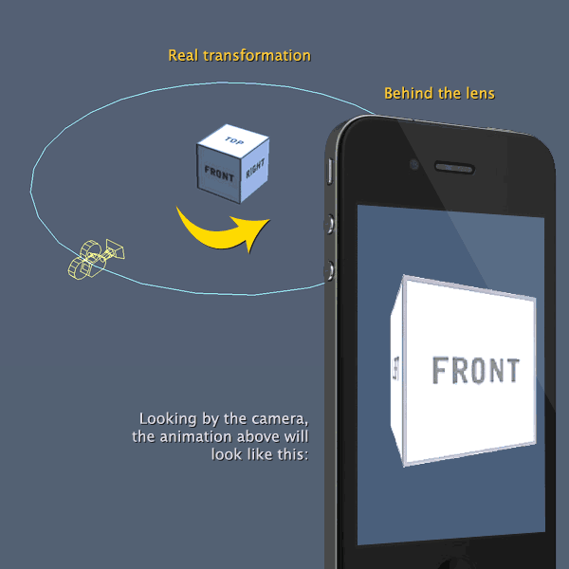

三维基础-坐标变换
局部坐标
在场景中的一颗树，一个人物，一个建筑都是由很多三角面组成，即模型是由很多个三维点组成，这些点的位置是相对模型自己。

Slide 3
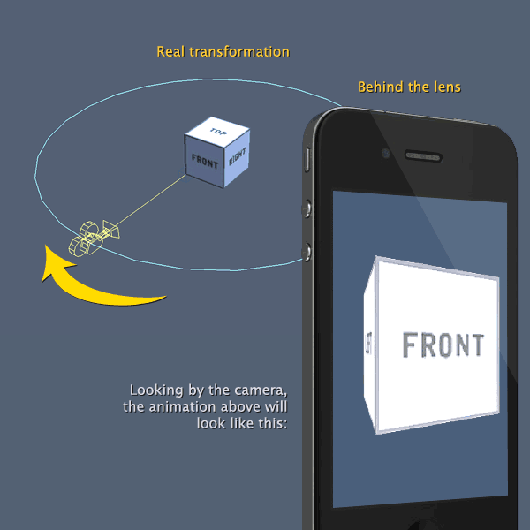
三维基础-坐标变换
观察矩阵
  就是我们常说的照相机（人的眼睛），照相机在什么位置上看世界。

Slide 4
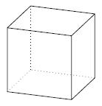
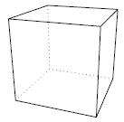
坐标变换-投影变换
投影变换的目的是确定 3D 空间的物体如何投影到 2D 平面上，从而形成2D图像，这些 2D 图像再经视口变换就被渲染到屏幕上。前面提到投影变换有两种：正交投影和透视投影。透视投影用的比较广泛，它与真实世界更相近：近处的物体看起来要比远处的物体大；而正交投影没有这个效果，正交投影通常用于CAD或建筑设计。下面是正交投影与透视投影效果示意图：
正交投影
透视投影

Slide 5
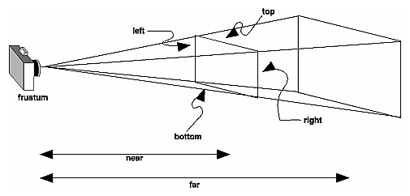
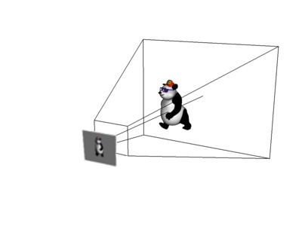
坐标变换-透视投影
透视投影可以通过两种方式来表述，OpenGL 及 OpenGL ES 1.0 提供其中一种： glFrustum，而 glut 辅助库提供了另外一种：gluPerspective。它们本质上是相同的，只不过是不同的表述而已：
视锥体/视景体
glFrustum(left, right, bottom, top, zNear, zFar);

Slide 6
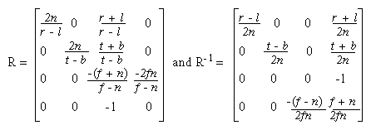
坐标变换-透视投影
left，right， bootom，top 定义了 near 裁剪面大小，而 zNear 和 zFar 定义了从 Camera/Viewer 到远近两个裁剪面的距离（注意这两个距离都是正值）。由这六个参数可以定义出六个裁剪面构成的锥体，这个锥体通常被称之为视锥体或视景体。只有在这个锥体内的物体才是可以见的，不在这个锥体内的物体就相当于不再视线范围内，因而会被裁减掉，OpenGL 不会这些物体进行渲染。
由于 OpenGL ES 2.0 不提供此函数，因此我们需要自己实现该函数。其计算公式如下：
假设：l = left, r = right, b = bottom, t = top, n = zNear, f = zFar，有

Slide 7
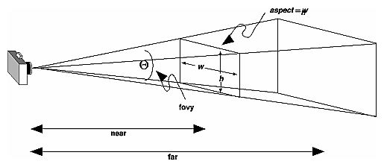
坐标变换-透视投影
透视图：
gluPerspective(fovy, aspect, zNear, zFar);
fovy 定义了 camera 在 y 方向上的视线角度（介于 0 ~ 180 之间），aspect 定义了近裁剪面的宽高比 aspect = w/h，而 zNear 和 zFar 定义了从 Camera/Viewer 到远近两个裁剪面的距离（注意这两个距离都是正值）。这四个参数同样也定义了一个视锥体。
在 OpenGL ES 2.0 中，我们也需要自己实现该函数。我们可以通过三角公式 tan(fovy/2) = (h / 2)/zNear 计算出 h ，然后再根据 w = h * aspect 计算出 w，这样就可以得到 left, right, top, bottom, zNear, zFar 六个参数，代入在介绍视锥体时提到的公式即可。

Slide 8
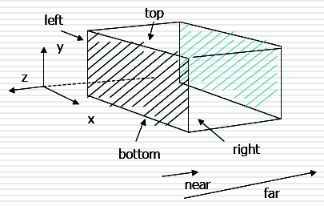
坐标变换-正交投影
正交投影在 OpenGL 及 OpenGL ES 1.0 中是由 glOrtho 来提供的，我们可以把正交投影看成是透视投影的特殊形式：即近裁剪面与远裁剪面除了Z 位置外完全相同，因此物体始终保持一致的大小，即便是在远处看上去也不会变小。
glOrtho(left, right, bottom, top, zNear, zFar);
left，right， bootom，top 定义了 near 裁剪面大小，而 zNear 和 zFar 定义了从 Camera/Viewer 到远近两个裁剪面的距离（注意这两个距离都是正值）。
假设：xmax = right, xmin = left, ymax = top, ymin = bottom, zmax = far, zmin = near，正交投影的计算可分为两步：首先平移到视锥体的中心，然后缩放。
平移矩阵：（图中的2min 应为 zmin）

Slide 9
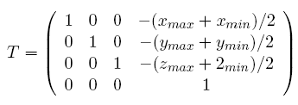
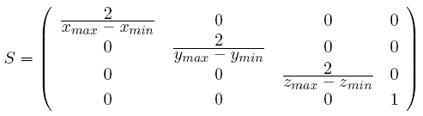
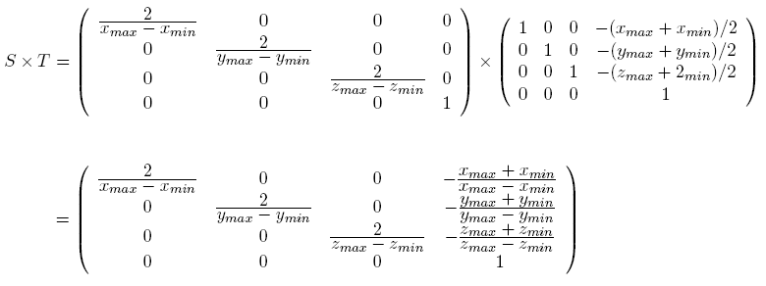
坐标变换-正交投影
缩放矩阵：
正交投影矩阵 R = S × T：

Slide 10
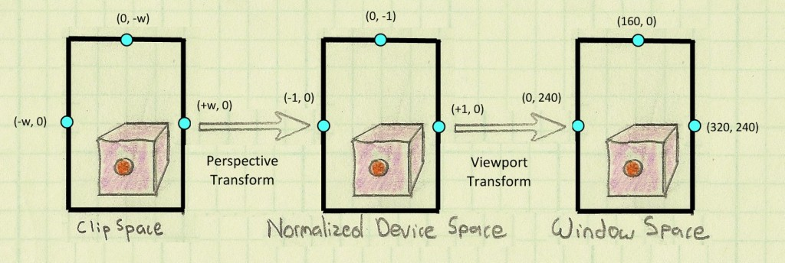
坐标变换-视口
视口变换 glViewport(x, y, width, height); x,y 是投影平面描绘在屏幕或窗口上的起始位置（注意屏幕坐标以左上方为原点），width和height是以像素为单位，指投影平面在屏幕上描绘的区域大小。如果投影平面的宽高比，与width/height比不相同（如上面的右图），那么描绘的场景就会扭曲。
从裁剪到屏幕的整个过程如下图所示，w 就是前面提到的齐次坐标那一维，从 Clip Space 到 Normalized Device Space 就是投影规范化的过程，从 Normalized Device Space 到 Window Space 就是 viewport 变换过程。

Slide 11
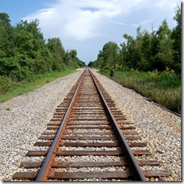
矩阵
通常我们使用 4 维向量 (x, y, z, w) 表示在3D空间中的一个点，最后一维 w 表示齐次坐标。齐次坐标的含义是两条平行线在投影平面的无穷远处相交于一点，但在 Matrix 中没有表示无穷大，所以增加了齐次坐标这一维。你可以想象下,火车轨道的两条边在无限远处看起来就相交于一点

Slide 12
矩阵
若矩阵 A 和 B 不是互逆矩阵，则不满足乘法交换律，即 A × B 不等于 B × A；
M × N 阶的矩阵只能和 N × O 阶的矩阵相乘，即 N 的阶数相等，结果为 M × O 阶的矩阵；
矩阵 A × B 的运算过程是 A 的每一行依次乘以 B 的每一列作为结果矩阵中的一行；
矩阵 A 的逆矩阵 B 满足 A × B = B × A = 单位矩阵。
单位矩阵是对角线上的值为1，其余均为 0 的矩阵。单位矩阵不影响坐标变换（你可以将下面的3D变换矩阵换成单位矩阵来思考下）。

Slide 13
矩阵
3D空间的物体投影到2D平面上时，就需要使用到齐次坐标，要使用 4 × 4 的 Matrix 来表示变换。Matrix是可用大小为 16 的一维数组或4 × 4 的二维数组来表示。由于矩阵乘法不满足乘法交换律，用数组表示 Matrix 又分为两种形式：行主序和列主序，它们在本质上是等价的，只不过是一个是右乘（行主序，矩阵放右边）和一个是左乘（列主序，矩阵放左边）。OpenGL 使用列主序矩阵，即列矩阵，因此我们总是倒过来算的（左乘矩阵，变换效果是按从右向左的顺序进行）：投影矩阵 × 视图矩阵 × 模型矩阵 × 3D位置。

Slide 14
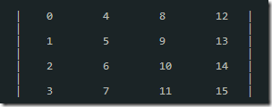
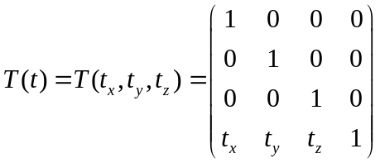
矩阵
4× 4列矩阵的数组表示：数字表示数组下标对应的行列位置
在计算机图形学中，用矩阵T表示一个平移矩阵，三维坐标系下，T是一个4×4的矩阵。

Slide 15
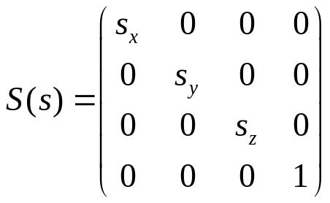
矩阵
在计算机图形学中，用矩阵S来表示一个缩放矩阵，三维坐标系下，S是一个4×4的矩阵
如果对缩放矩阵的缩放因子s的一个或者3个分量置负，就会产生一个反射矩阵（Reflective Matrux），或者称为镜像矩阵（Mirror Matrix）。如果其中两个因子是-1，将会旋转180度。

Slide 16
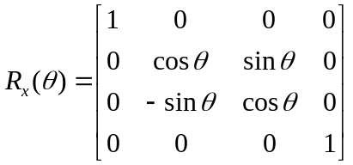
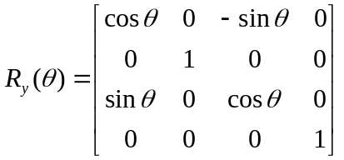
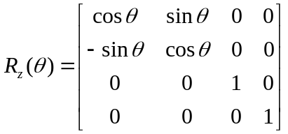
矩阵
在计算机图形学中，用矩阵R来表示一个旋转矩阵，三维坐标系下，R是一个4×4的矩阵
绕x轴旋转
绕y轴旋转
绕z轴旋转

Slide 17
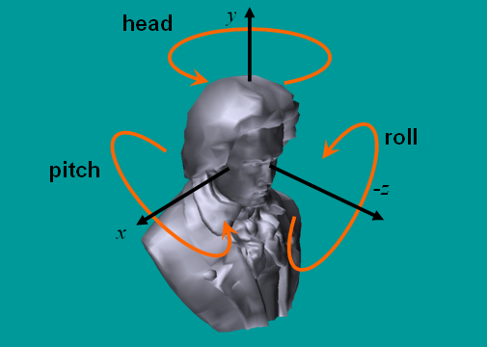
矩阵
欧拉变换
欧拉变换是一种非常直观的方式，主要用来构造一个自定位（如摄像机）
或者使任何实体处于特定方向的矩阵，其命名源于瑞典的著名数学家Euler Leonard。

Slide 18
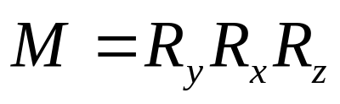
矩阵
欧拉变换是绕3个旋转轴的旋转矩阵的乘积
绕x轴旋转的角称为倾斜角（pitch），
绕y轴旋转的角称为翻滚角（head，在飞行模拟中称为偏转角yaw），
绕z轴旋转的角称为摇摆角（roll）

